Slide 1


Alcune informazioni utili per il test di usabilità

Slide 2

Mapping di attributi

Slide 3
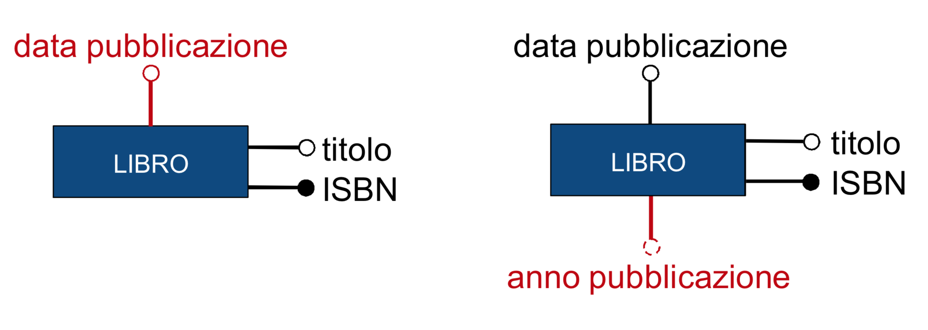

attributo derivabile
Un dato può essere derivato da uno o più dati.

Slide 4
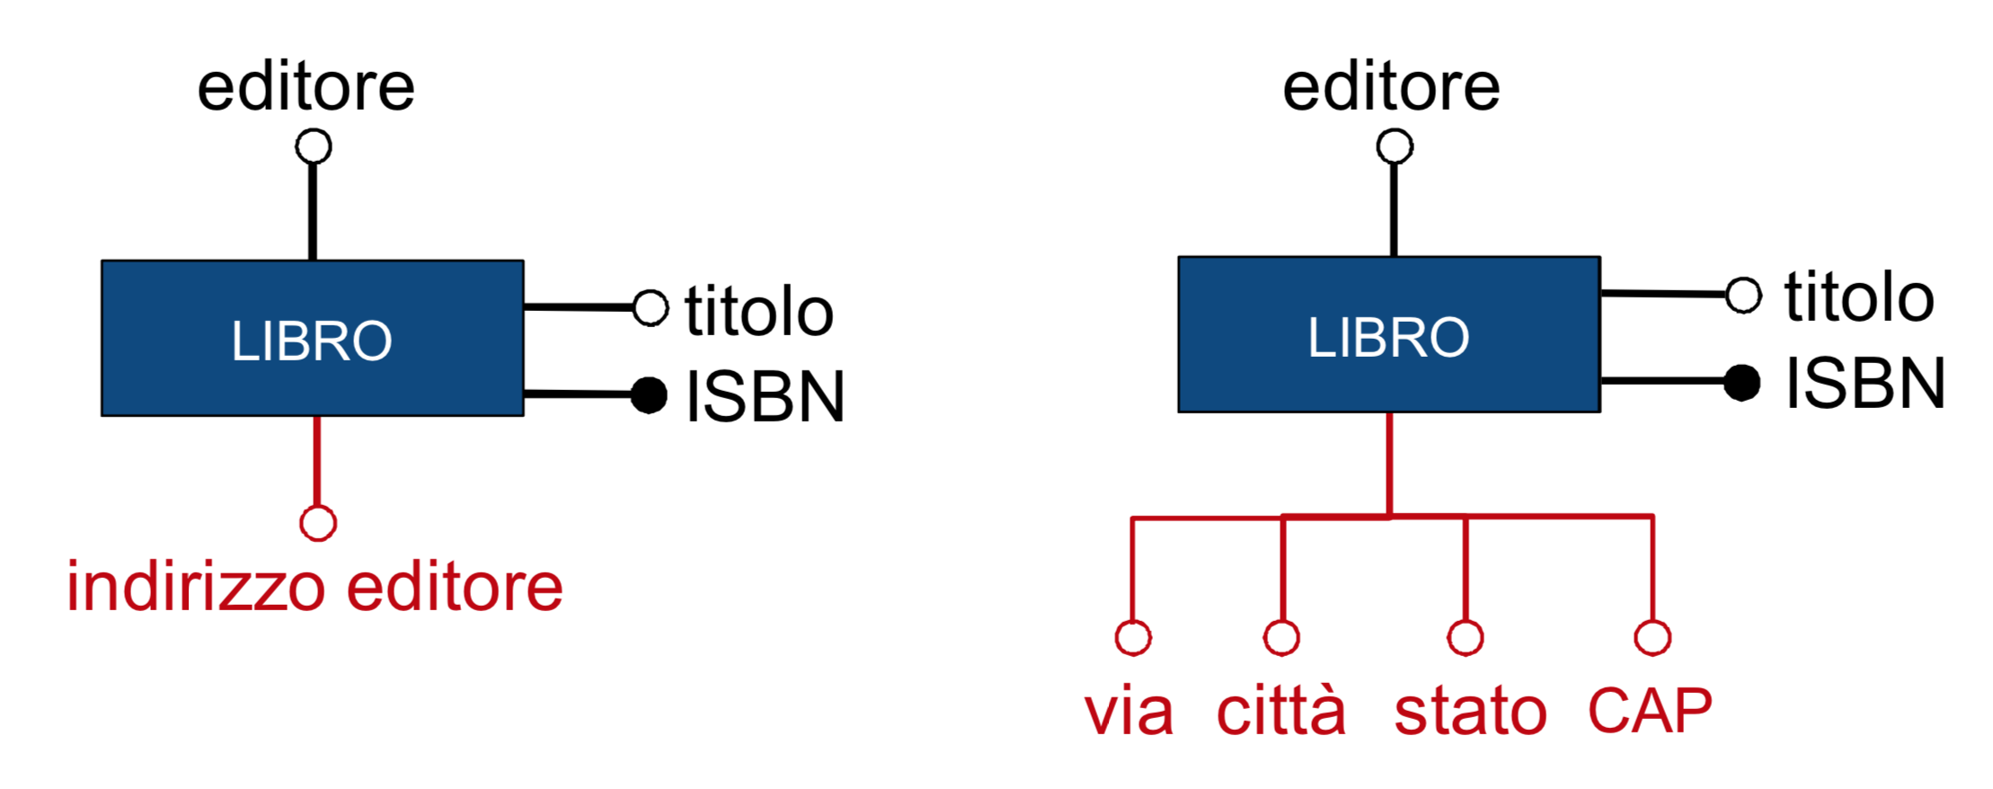
attributo composto
È un raggruppamento di attributi, appartenenti alla stessa entità o relazione, che presentano affinità nel loro significato o uso.

Slide 5
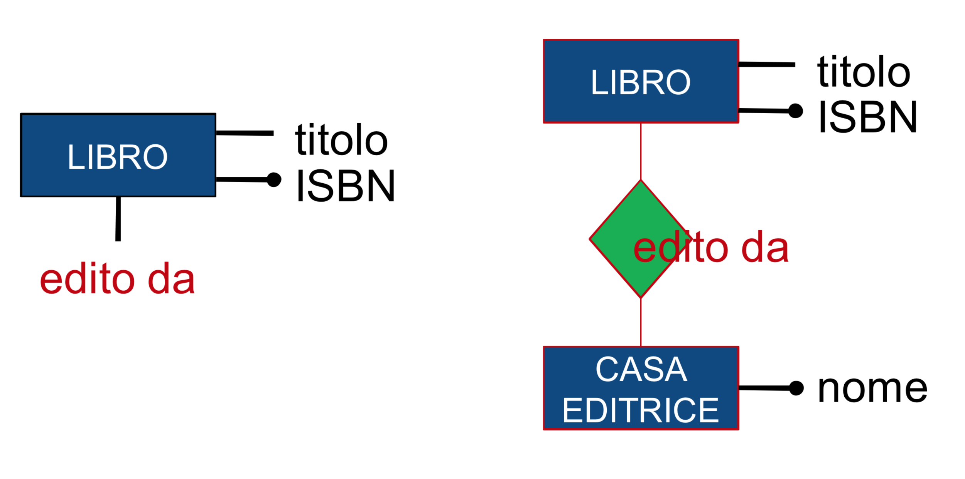
trasformazione attributo in associazione

Slide 6
Relazioni
n-arie

Slide 7
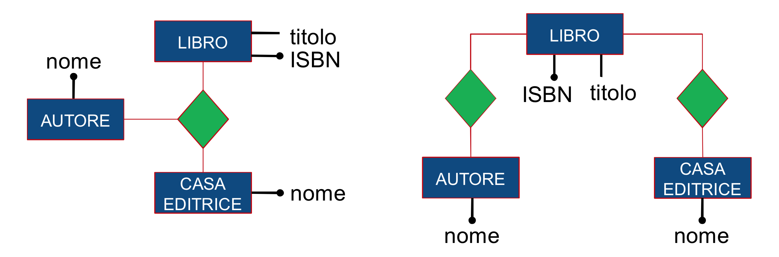
definizione
Relazione n-aria (n ≥3): è una relazione che è collegata a più di due entità.

Slide 8
Partizionamenti

Slide 9
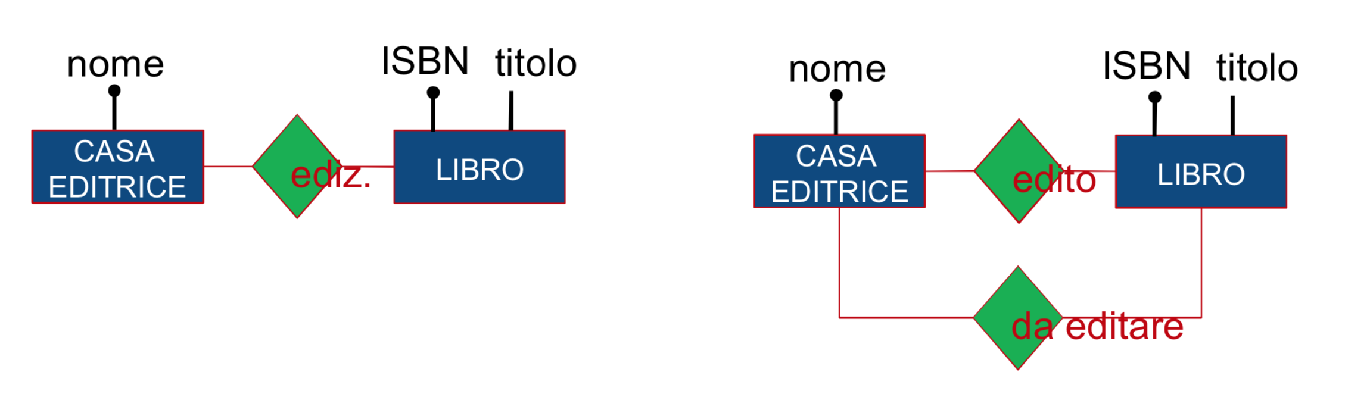
divisione di un’associazione in due più specifiche

Slide 10
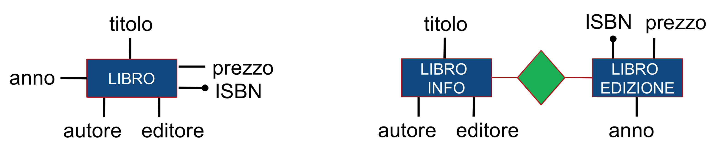
divisione di attributi su più entità

Slide 11
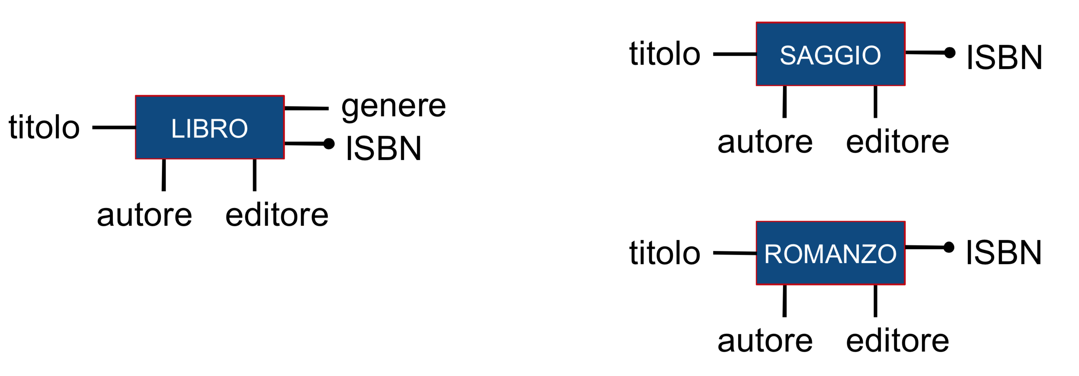
divisione in più entità in base ad un tipo di attributo

Slide 12
Gerarchia

Slide 13
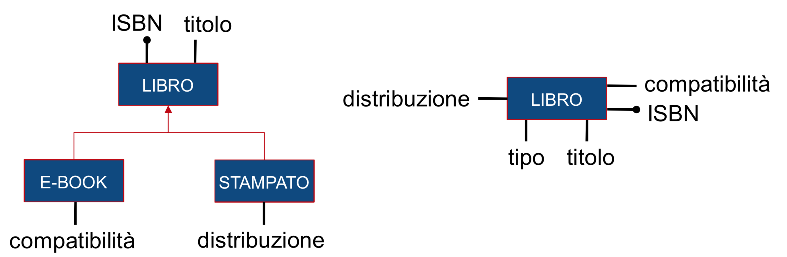
definizione
Gerarchia: definisce il legame logico che esiste tra classi e sottoclassi. La gerarchia concettuale è il legame logico tra un’entità padre E ed alcune entità figlie E1 E2 .. En.

Slide 14
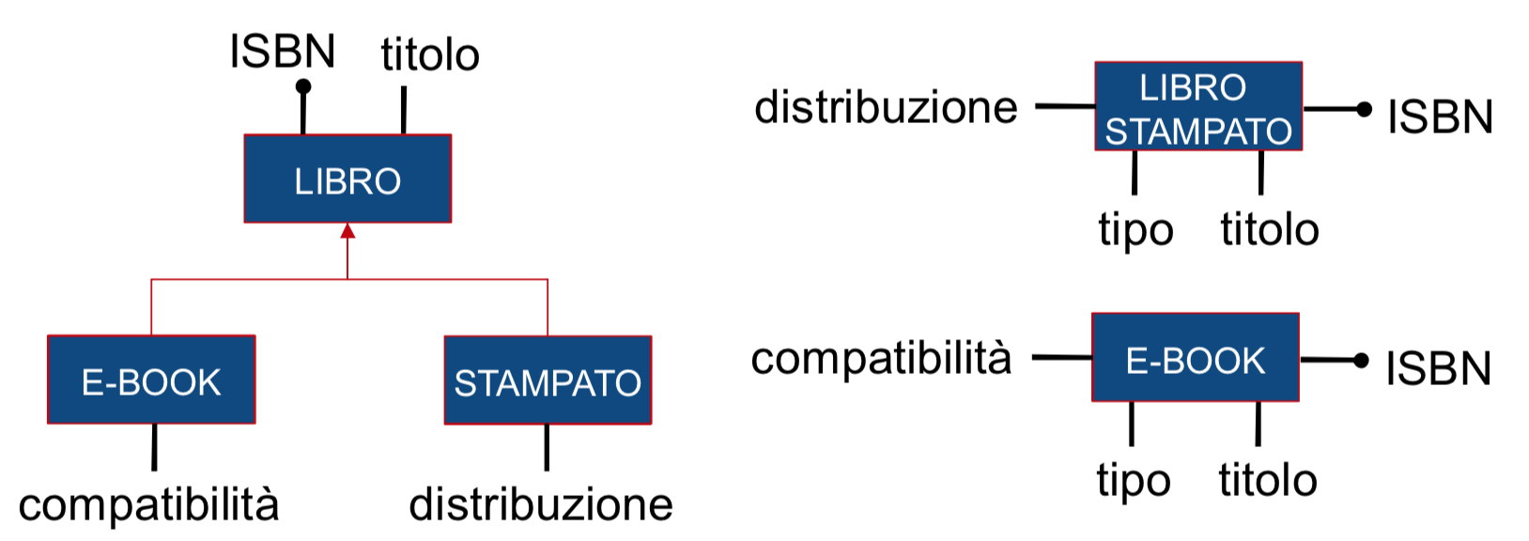
scomposizione in più entità

Slide 15
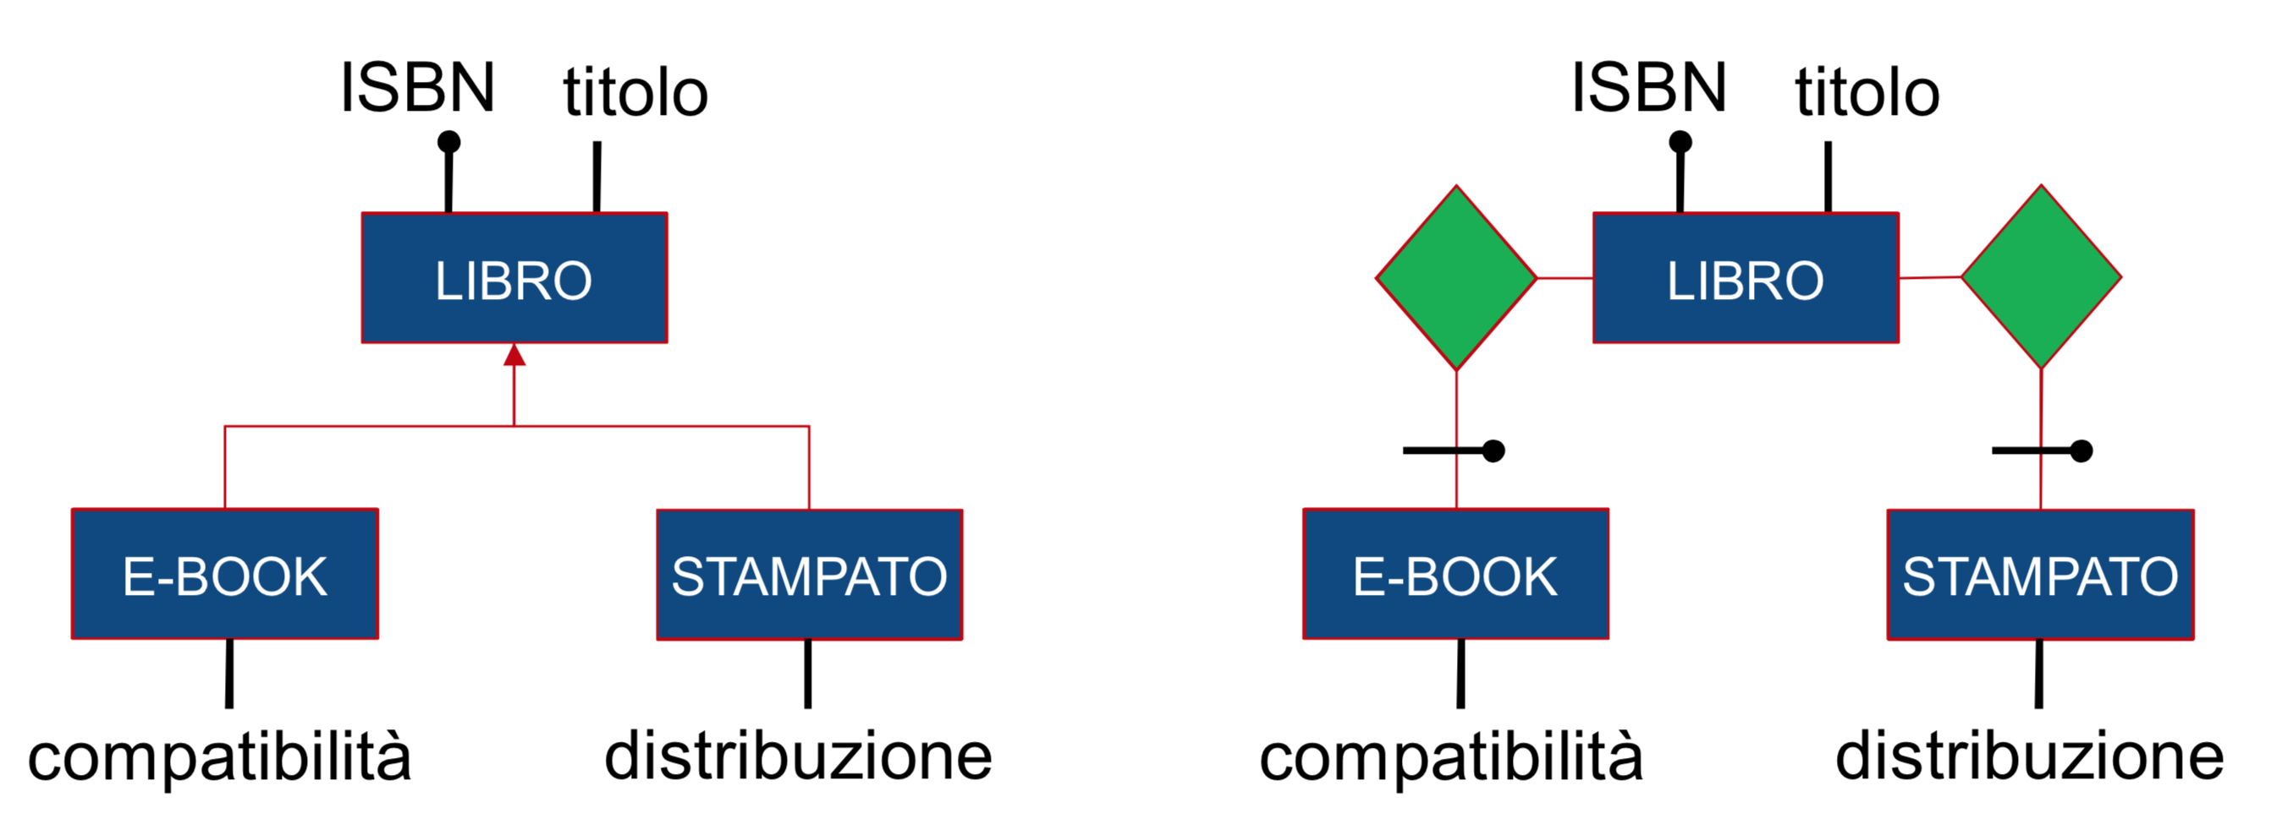
trasformazione in entità relazionate tra loro

Slide 16
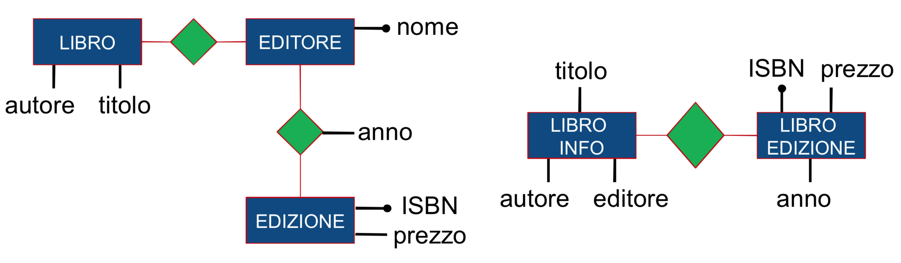
Chiusura transitiva
Le occorrenze di due entità indirettamente correlate attraverso due o più relazioni vengono direttamente correlate collassando tutte le relazioni intermediare in un’unica relazione.

